Slide 1
高齢者のつぶやき
～サイトに対する「高齢者のニーズ」～
高齢者（65歳以上）は、2013年9月16日 3,186万人、25.0%
「Webアクセシビリティ調達」実現で、在宅障害者就業支援
事業型ＮＰＯ法人 イー・エルダー 鈴木 政孝
・ 現在 ７３歳
・ 事業型NPOの営業広報担当、 大学の非常勤講師、少年野球指導
・ 09年に2度目の眼底出血、手術で眼球にキズ？ さらに、10年末に
網膜出血。 以来、読書、パソコン操作、キャッチボールが苦痛。
・ 顔を動かしながら、毎日 数時間パソコンの画面に

Slide 2
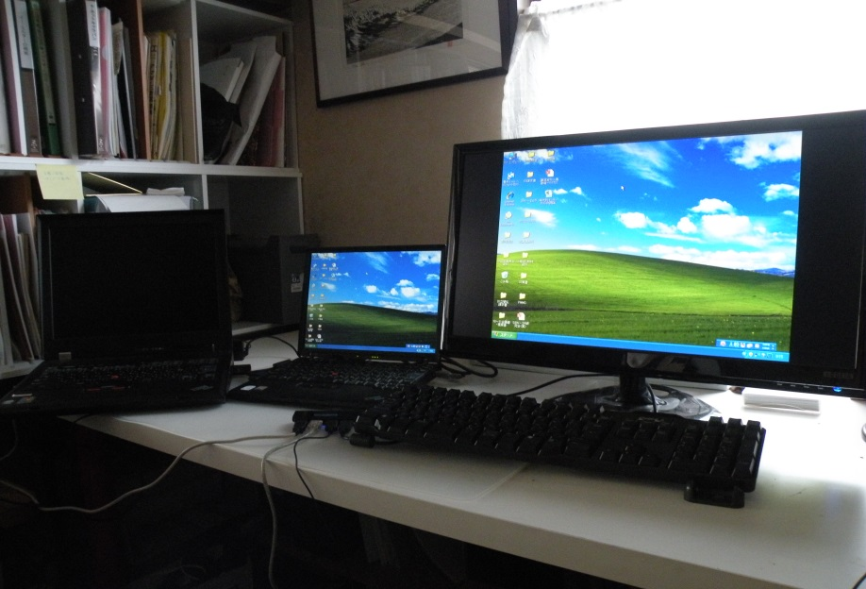
作 業 環 境
・目が悪く画面が見難い （眼底出血２回。網膜出血１回）
・ パソコン２台（ノート型）、 プリンター２台
拡大モニター装置（２０インチ）、拡大キーボード使用
・ Windows ７、 Windows XP、ＰoｗｅｒＰｏｉｎｔ、Adobe、
拡大モニター
拡大ＫＢ

Slide 3
高齢者のつぶやき
～ サイト制作に対する 「高齢者のニーズ」 ～
１．ナビゲーション/サイトマップ （現在位置）
２．テキストの文字サイズ
３．テキスト文字色と背景色とのコントラスト
４．画像（地図）
５．印刷機能
６．リンク/ボタン
７．電話番号
８．その他
おわりに

Slide 4
高齢者のつぶやき
１．ナビゲーション （現在位置）
7.2.4.5 複数の到達手段に関する達成基準
・ サイト全体が分かるような目次
・ 内容と目的が分かるような見出し
・ 内容と構成が分かるページ・タイトル
・ サイトを検索していて、現在、どの目次の、何のページの、
どの位置を検索しているかが分かる
・ 飛べる、前のページ、ページのトップ、サイトのトップに戻る
ボタン
・ リンク先の内容が分かるラベルの記述
・ サイト（情報量）が大きい場合、検索機能が欲しい
7.2.4.6 見出し及びラベルに関する達成基準
7.2.4.2 ページタイトルに関する達成基準
7.2.4.4 文脈におけるリンクの目的に関する達成基準

Slide 5
高齢者のつぶやき
１．分かり易いサイトマップの事例
検索
１ あああ
２ いいいいい
３ うううううう
４ ええ
５ おおおおお
６ その他
３ CCCCCCCC
ページ
目次
（１） アアアアアアアアアア
１ AAAAAAA
２ BBBB
３ CCCCCCCC
４ DD
５ その他
（２） イイイイイイイイ
・・・
NPOイー・エルダー
・・・・・
リンク先
詳細先
（３） ウウウウウウウウウ

Slide 6
高齢者のつぶやき
２．テキストの文字サイズ
・大中小ではなく、可変フリーなサイズ
小 大
・「簡単に出来る」と言われると、辛い
その簡単が出来ないのが、高齢者！
絵コンテが画面に無いと使えない

Slide 7
高齢者のつぶやき
３．テキスト文字色と背景色とのコントラスト
通常
高齢者
～黄色いレンズのサングラスをかけたような見え方～
・パステルカラーや同系色
・その他、高齢者に見難い色・文字 （例えば、バスの時刻表）
～反射型のディスプレー装置
例えば、郵便局のＡＴＭのテンキー
7.1.4.3 最低限のコントラストに関する達成基準

Slide 8
高齢者のつぶやき
４．画像（地図）
・ 所在地と略図
・ 交通アクセスは最寄の駅、Ｘ番出口、
所要時間ではなく、距離（ＸＸメートル）で表示
・ 自前制作の略図（簡単な道順と目標物など）が理想
Googleマップを採用している企業や団体が多いが、
分かり難い。前後左右に移動すると分からなくなる
・ 必ず、電話番号記載
例： 区役所 （ピンからキリまで） 江戸川区、港区、
千代田区と品川区。 法務局
ＪＲ品川駅から X分 （くせもの）

Slide 9
高齢者のつぶやき
５．印刷機能
・ 画面上で読むと疲れるので、印刷して読む、チェックする
・ 地図の印刷
- どの印刷機能を利用するか迷ったり、間違えたりする
- 余計な情報、広告が印刷される
- 地図が印刷されなかったり、小さい地図が印刷されることが
・ 長いコンテンツの印刷
－必要なページのみ印刷したい時、困る
－画面上のページと印刷されるページが一致しない
－エクセルの印刷範囲の定義通りに印刷されない

Slide 10
高齢者のつぶやき
６．リンク / ボタン
・ リンク先分かるラベル 「一覧」「詳細」「ご案内」
・ ラベルとリンク先の内容が一致している
・ クリック領域を大きく取ると操作し易い
リユースPC寄贈プログラムのご案内
7.2.4.4 文脈におけるリンクの目的に関する達成基準
「ＸＸＸＸプログラム」の申請の詳細は、こちらをクリックしてください
詳細は、こちらの「ＡＡＢＢＣＣＤＤ案内」サイトをご欄ください。
記事の続きを読まれる方は、ここをクリックしてください。
リユースPC寄贈プログラムおよび寄贈申請に関する詳細は、
こちらをクリックして下さい。

Slide 11
高齢者のつぶやき
6.5.3 問合せ手段の提供
電話番号、ファックス番号、郵送先なども明示する
７．電話番号
・ ホームページに電話番号を記載しない企業が実に多い！！
・ 問合せ先に、必ず「電話番号」を記載願いたい！
・ 公共的な企業、携帯電話会社の故障受付等の無料ダイアル
－昼間掛かり難い、「お掛け直しください」のコール
－夜遅く掛けたら、「受付時間は終了しました。
「受付時間は、朝9時から午後5時までです」
－直ぐ掛かるのは、テレビ・ラジオの商品販売
先着ＸＸ名様、ＸＸ時まで受付
・ 無機的な音声で、「～は１、～は２、～は９を押してください」
・ プロバイダーに、相談しようと電話番号を探したが・・・

Slide 12
高齢者のつぶやき
８．その他
１．金融取引、物品購入手続き、イベント申込み
○ 取消し、チェック、確認ができる
○ 前の入力ページ（項目）戻れる
（最初からインプットし直すことが結構多い）
○ 受付けた旨の確認メール
7.3.3.4 法的義務、金銭的取引、データ変更及び回答送信のエラー回避 に関する達成基準
２．削除
・ 「削除」は、１回のクリックで実行しないで欲しい。
・ デザイン上も、他の機能ボタンを押し間違えできないような工夫を！
・ 間違えて、押すことがしばしばある
某メガバンクの事例
インターネット振込をしようとしたら、
“未読の情報あり”と、読まないと
次のステップにすすめなかった。
３．ＰＣ連続使用時間の警告機能
・ 高齢者は何ごとにも疲れを自覚できない。
・ ３０分、１時間単位で、目覚まし時計のような警告機能
・ 2010年12月中旬 ⇒ 右目が出血し、画面が見えなくなってしまった

Slide 13
高齢者のつぶやき
９．おわりに
紙媒体のデザインは、制作者が情報をコントロールできるが、Ｗｅｂコンテンツのデザインは、制作者がコントロールしてはいけないのではないだろうか。
意図した対象者でないユーザーが沢山いる。ユーザーが
自分の好みに合わせて修正できるように、柔軟性の高い
デザインを心掛けていただきたい。
最後に、「適合性評価」についてのお願い
・ガイドラインに適合した上で、障害者や高齢者の診断や
品質確認をお願いしたい。（事例：デンソー 06年4月～）
・毎日 350万人の障害者や 3,000万人の高齢者がアクセス
します。

